Slide 1
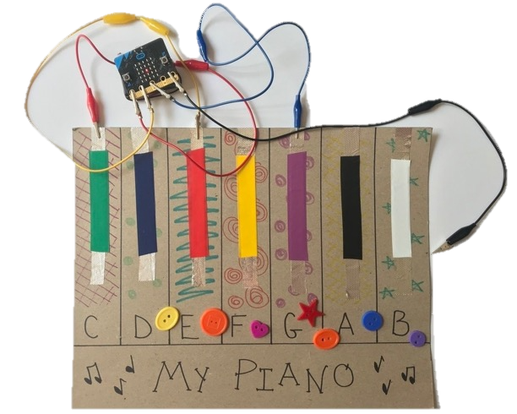

Muziek Kaarten
Muziek Kaarten
Speel een noot
Speel een akkoord
Geluidseffecten
Maak een instrument
Sluit het instrument aan
Programmeer de pinnen
Verbinding met je micro:bit
Het podium op

Slide 2


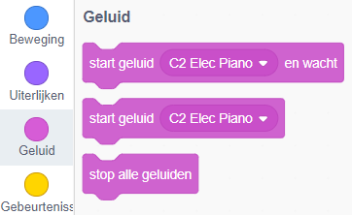
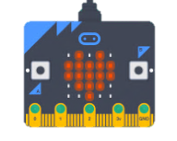
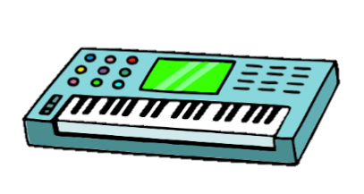

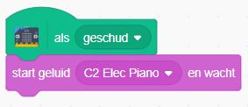
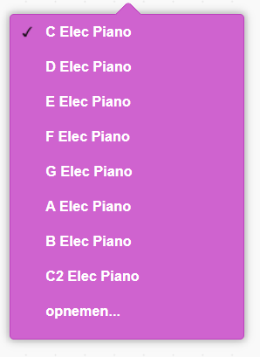
Speel een noot
Play a Note
BEGIN
Laat je sprite een noot spelen.
Bijbehorende mogelijkheden zie je in het Geluiden-blok.
Voeg een sprite toe.
VOEG DEZE CODE TOE
PROBEER HET
Schud met je micro:bit. Hoor je de noot?
OPDRACHT: Wat gebeurt er als je meerdere noten toevoegt?
1

Slide 3


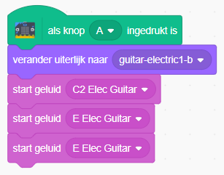
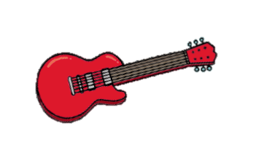
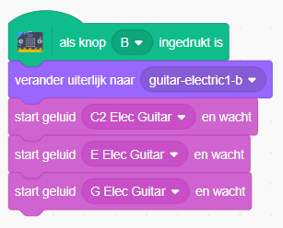
Speel een akkoord
Speel een akkoord
BEGIN
Laat je sprite meerdere noten tegelijk spelen.
Kijk eens goed naar deze twee blokken. Wat is het verschil?
VOEG DEZE CODE TOE
Alle drie de noten worden tegelijk gespeeld.
PROBEER HET
OPDRACHT: Maak andere akkoorden. Welke noten klinken goed bijelkaar?
Wat zou er gebeuren als je deze blokken zouu gebruiken?
2

Slide 4

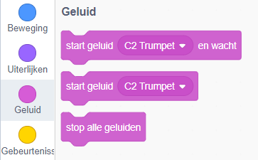
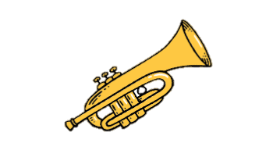
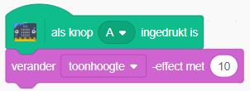
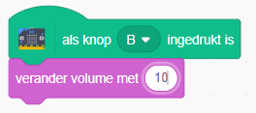

Geluidseffecten
Geluidseffecten
BEGIN
Verander de hoogte en het volume van je noten.
Voeg een sprite toe.
Bijbehorende mogelijkheden zie je in het Geluiden-blok.
VOEG DEZE CODE TOE
PROBEER HET
Druk op de A- en de B-knop om het geluid te veranderern.
Welke andere geluidseffecten kun je gebruiken?
OPDRACHT: Kun je een RESET-block maken zodat alle effecten verwijderd worden en je de originele noten hoort?
3

Slide 5


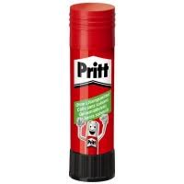

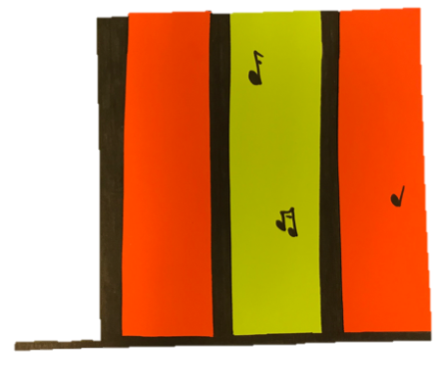
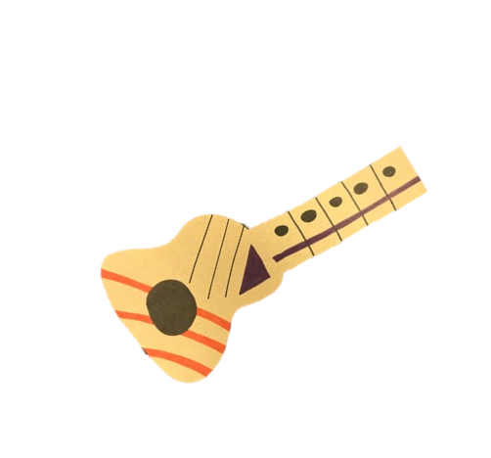
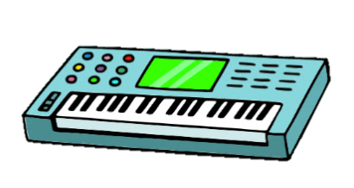
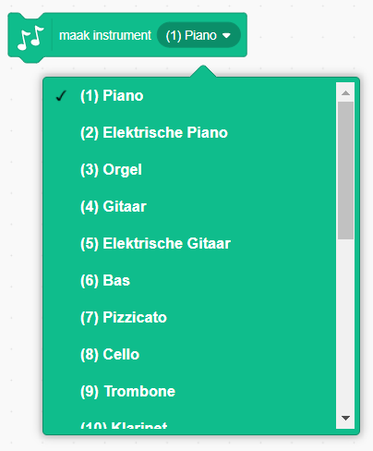
Maak een instrument
Maak een instrument
MATERIALEN
Maak je eigen instrument van knutselkarton en knutselmaterialen en maak muziek via je micro:bit.
Engels karton of dik papier
Schaar
Markeerstiften of viltstiften
Lijmstift
Knutsel-materialen
HOE MAAK JE HET?
Teken of Engels karton of dik papier je favoriete instrument.
Versier je instrument met knutselmaterialen.
Laat ruimte over om kopertape op te plakken.. De micro:bit maakt gebruik van stroomkringen die worden geopend en gesloten wanneer je de toetsen op je instrument aanraakt!.
PROBEER HET
Welke instrumenten kun je maken?
Scratch heft geluiden voor de volgende instrumenten: (deze vind je door de extensie Muziek toe te voegen)
4

Slide 6
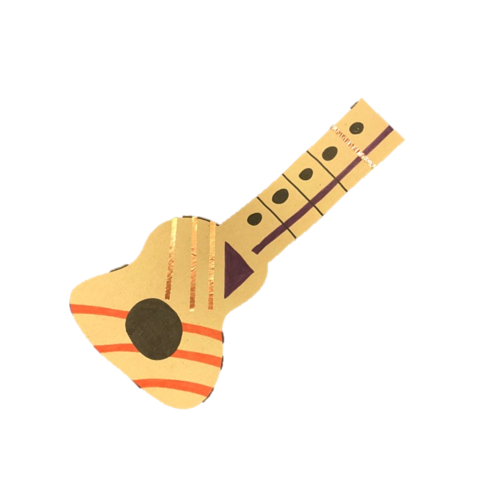

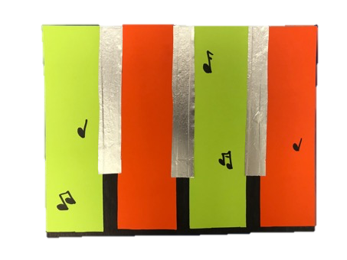
Sluit je instrument aan
Sluit je instrument aan
MATERIALEN
Sluit je instrument aan door gebruik te maken van geleidende materialmen zodat je stroomkringen kunt maken.
of
Lijmstift
Knutsel- materialen
Aluminium- folie
Koper- tape
Schaar
HOE MAAK JE HET?
Knip strips van aluminiumfolie of kopertape en plak deze op iedere snaar of toets van je instrument.
Let erop dat de metalen delen de rand raken van je instrument, zodat je die kunt aansluiten op je micro:bit.
PROBEER HET
Versier je instrument. Let er op dat je ruimte overlaat om de metalen strips op te plakken!
Aluminiumfolie en kopertape zijn allebei metalen. Dat betekent dat zij stroom kunnen geleiden. Als je micro:bit goed hebt aangesloten en je maakt een stroomkring door de toets of snaar aan te raken, dan zal je computer geluid of muziek maken.
5

Slide 7
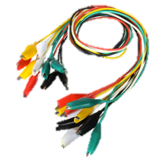
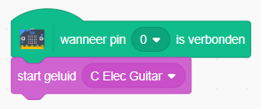
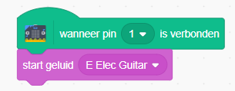
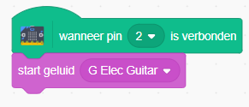
Programmeer de pinnen
Programmeer de pinnen
MATERIALEN
Maak code die een noot speelt, die overeen komt met de toets of snaar die je aanraakt.
Stroomdraden met krokodilenbek
VOEG DEZE CODE TOE
PIN 0
PIN 1
PIN 2
Aarde-draad (GrouND))
(Die verbindt jou met de stroomkring )
PROBEER HET
Sluit je draden aan zoals op de afbeelding aan de voorkant. Houd de Aarde-draad in de ene hand vast en maak met je andere hand contact met het uiteinde van één van de andere draden. Hoor je een noot?
OPDRACHT: Kun je ook meerdere noten tegelijk spelen?
6

Slide 8
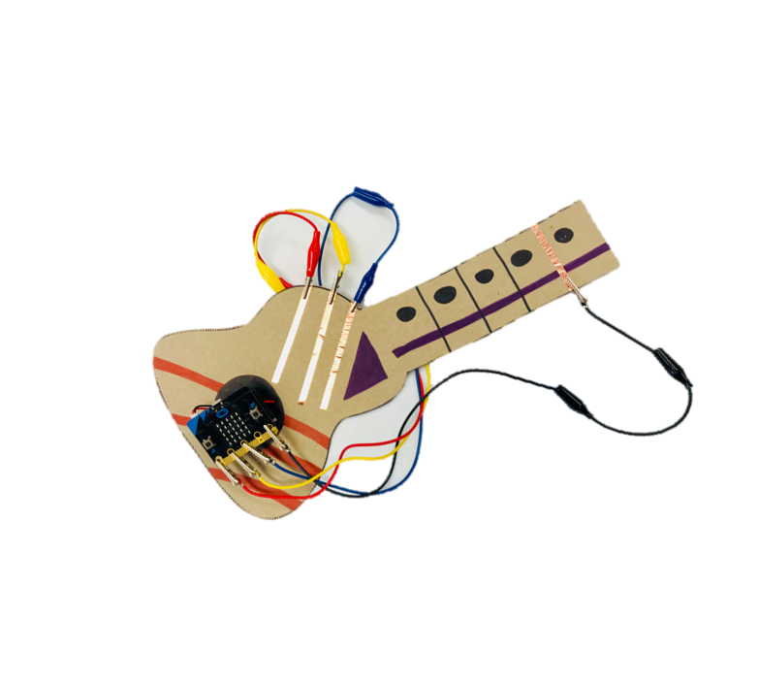
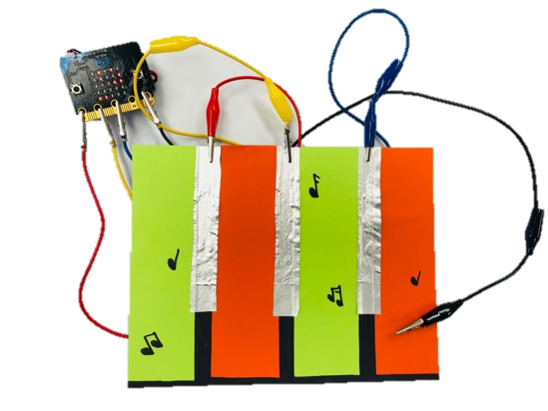
Verbinding met je micro:bit
Verbinding met je micro:bit
BEGIN
Gebruik de krokodillenbekkabeltjes om een verbinding te maken met je micro:bit.
Sluit iedere krokodillenbekkabel aan op de metalenstrip die je op je instrument hebt gemaakt.
HOE MAAK JE HET?
Houd de aarde-draad in je hand of verbind het met een metalen strip op je instrument die je wilt aanraken
Aarde-draad
Aarde-draad
PROBEER HET
Ja, Cool hoor! Maak muziek op je eigen instrument!
Doordat je de aarde-draad vasthoudt en je een andere metalen strip aanraakt, maak je een stroomkring, zodat Scratch een geluid can afspelen!
7

Slide 9
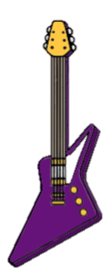
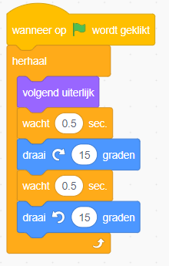
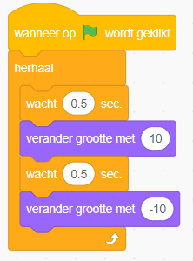



Het podium op
Het podium op
BEGIN
Laat de sprites bewegen terwijl je op je eigen instrument speelt!
Voeg sprites en een achtergrond toe.
VOEG DEZE CODE TOE
PROBEER HET
Sluit alles aan!
Speelt de animatie op je scherm terwijl jij op je instrument speelt?
8

